Slide 1
入眠予兆検知デバイス
Creative Factory Seminar 2017
村上 龍之介
会津大学大学院 修士課程1年

Slide 2
目次
作品紹介
システム構成
脈波形
BPM計測のしくみ
計測回路(測定)
入眠・疲労予兆検知の方法

Slide 3
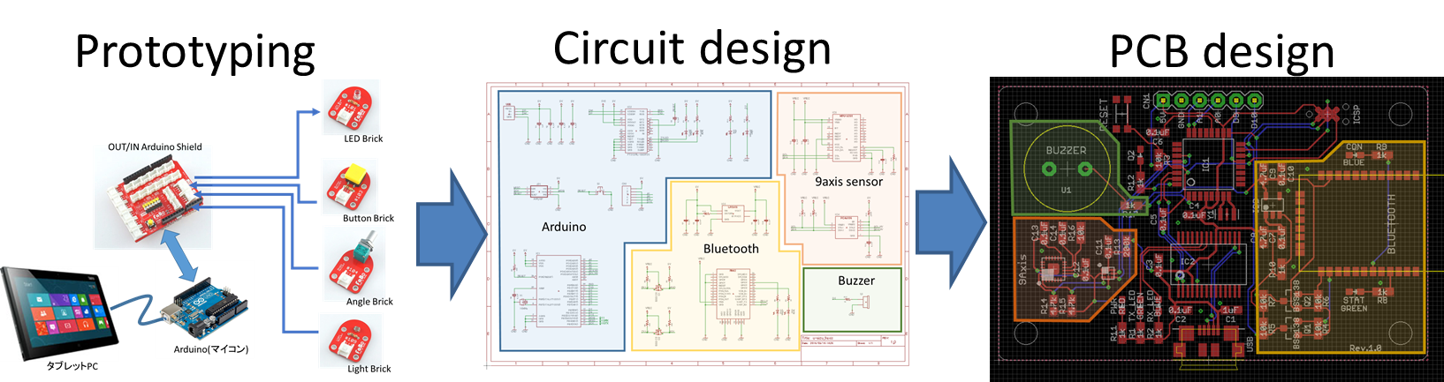
背景
人々の訳にたつものでブレインストーミング -> ヘルスデバイス！
作業工程
企画
プロトタイプ設計
回路設計
発注

Slide 4

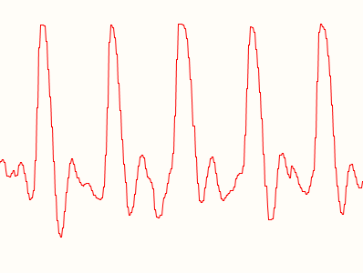

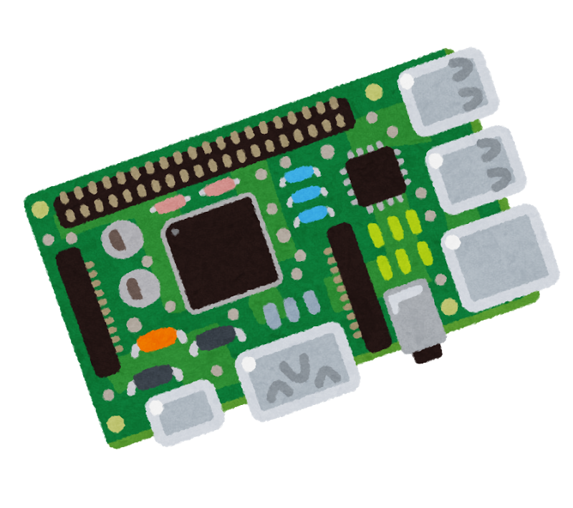


作品概要
耳朶から脈波をセンシングし、信号をArduino本体に送信
Pulse sensor
Pulse wave
HRVを監視し、
BPMを計算する。
Arduino
BPMの観測から疲労を検知し、使用者に警告！
Buzzer
Notes:
イヤリング クリップ式おわん ゴム付 1ペア（2個入）：＜https://store.shopping.yahoo.co.jp/yu-beads-parts/errd-pl-3.html?sc_e=slga_pla＞

Slide 5
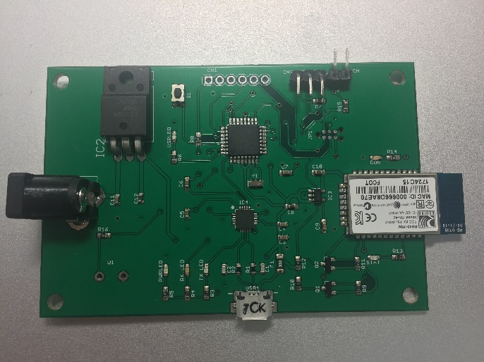
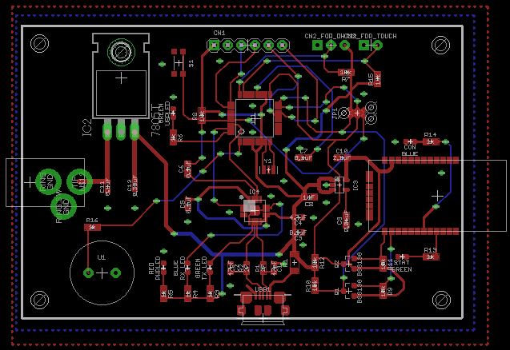
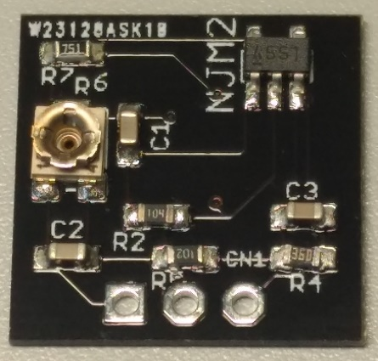
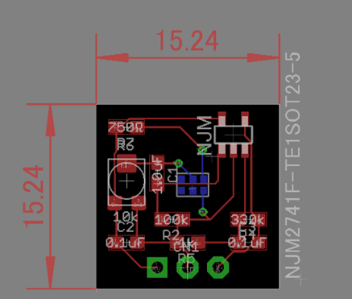
実際に制作したデバイス
Arduino互換基盤(実物)
プリント基板設計図
パルスセンサ(実物)
PCB: パルスセンサ

Slide 6

基盤概形
デバイスの構成
Battery
(単3充電池4本-6V)
LED：
パワー状態
脈波形との接続状態
電源ボタン
リセットボタン
USBそけっと
AVR_ISP
Pulse-sensor
Arduino
USBシリアル変換
Op-anmp
V
in
VR
Regulator
(6v->5v)
DC-jack
Bluetooth
GND
Buzzer
基盤の裏側に配置
OUT
脈波計

Slide 7
脈波はどうやって解析する？
LEDを体(耳朶)に、照射。
LEDとパルスオキシメータを含むデバイスを装着
パルスオキシメータで反射光の光の量を計測
ヘモグロビンの光吸収特性を利用
血液の流れから、脈波を検知
脈波のタイミング検知できれば脈拍が計算できる
脈拍(BPM)を使って度体の常態を予測
疲労>低BPM, 興奮>高BPM

Slide 8
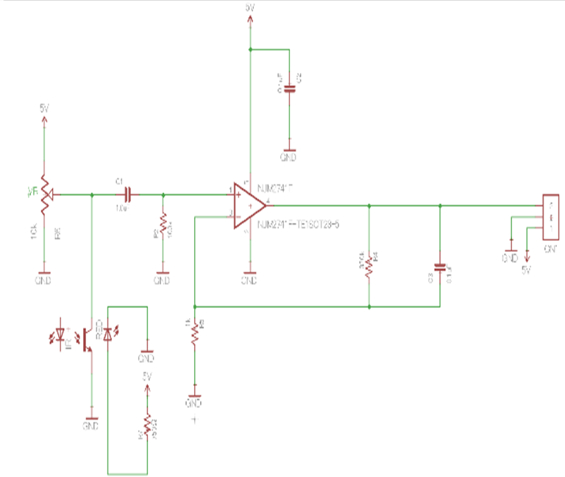
脈波センサ回路図
可変抵抗
(入力電圧の調整)
オペアンプ
増幅倍率変動(パラメータ)
LED
パルスオキシメータ
Circuit design - pulse sensor

Slide 9
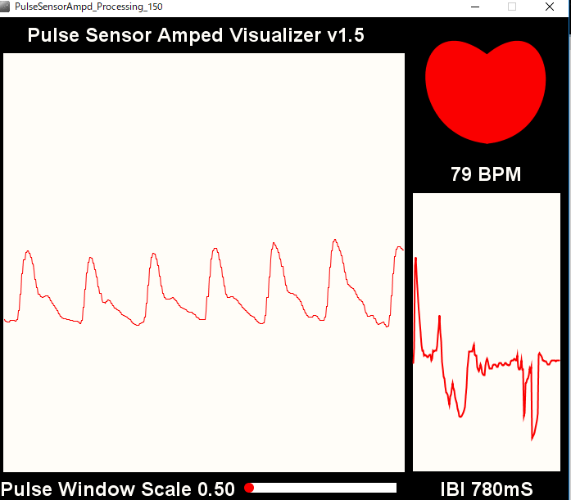
脈拍計測の様子

Slide 10
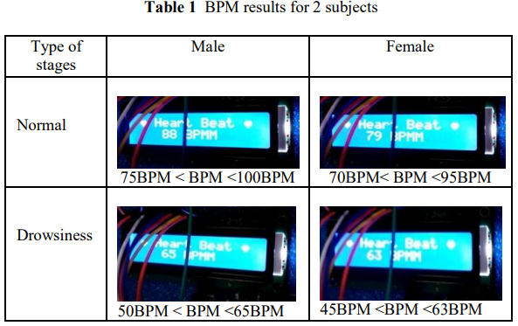
入眠予兆とする条件について
疲労とBPMの相関に関する論文を参考
「Detecting Drowsy Driving Using Pulse Sensor」
BPMによる条件
[男性] drowsy: 50 < BPM < 65 (normal: 75 < BPM < 100)
[女性] drowsy: 45 < BPM < 63 (normal: 70 < BPM < 95)
男性女性における、
疲労時、正常時それぞれにおけるBPM, HRVの変化の様子。

